Slide 1



Целеполагание при обучении дисциплинам в высшей школе. Приёмы формирования содержания обучения

Slide 2




Цели обучения являются лидирующим компонентом методической системы обучения и основным звеном, которое связывает эту систему с ее внешней средой
Содержание
Цели
Методическая
система
обучения
студентов
в ВУЗе
Средства
Методы
Формы

Slide 3

общими целями образования
структурой личности
Цели
обучения
ценностями высшего
образования
новыми образовательными
идеями: гуманизация и
гуманитаризация образования

Slide 4
предполагает такую организацию учебного процесса, при которой знание имеют для студента личный смысл. Важными условиями гуманизации образования является формирование мотивации с учетом дифференциации обучения.
Гуманизация
образования
предполагает привлечение ученика к духовной культуре, творческой деятельности, методологии открытия нового. Гуманитаризация предполагает вооружение студентов методами научного поиска, среди которых эвристические приемы.
Гуманитаризация
образования

Slide 5
Внешние цели обучения в высшей школе определяются целью высшего образования, которая сформулирована в ст. 42 Закона Украины
«Об образовании»
Цели являются одним из важнейших компонентов процесса обучения вообще и методической системы обучения каждой дисциплине в частности.
Цель обучения – это идеальное мысленное предусмотрение конечного результата процесса обучения.
Целеполагание – это, во-первых, принятие и удержание целей, поставленных другим человеком перед субъектом, и, во-вторых, самостоятельная постановка целей.

Slide 6
В основе целеполагания лежат основные процессы сознания субъекта
Созерцание
Воображение
Мышление

Slide 7
Созерцание, останавливая хаос и придаёт ему некоторый смысл, чем фактически задает картину идеального. Такой идеал становится для личности основой целеполагания. Первым и самым ответственным, тяжелейшим шагом процесса целеполагания является акт самоопределения личности, когда человек для себя должен ответить на вопрос: «А кем я хочу быть?» На этом этапе целеполагание состоит в развертывании и конкретизации смысла как идеального в конкретных условиях ситуации. Реализация целей, т.е. акт деятельности, выступает в форме приведения неопределенной ситуации к осмысленному виду.

Slide 8
Образы воображения открывают личности пространство возможного, дают возможность преодолеть бесконечную репродукцию и редукцию повседневной жизни, создают условия для выхода к новому. Для целеполагания воображение дает не только новое как содержание цели, но и его эмоциональные окраски и насыщенность. Но представления постоянно изменяются, трансформируются и распадаются. Если бы целеполагание строилось лишь на воображении, то человек никогда бы не смог зафиксировать содержание цели в оформленном и законченном виде.

Slide 9
Мышление останавливает текучесть образов воображения и переводит целостный образ возможной ситуации в дискретное описание свойств отдельных элементов. Эта процедура ставит условия будущего действия. Основной функцией мышления в целеполагании является построение модели ситуации. Эти модели специфические, поскольку содержат в себе описание возможных способов действий со свойствами элементов ситуации. Способы действий образуют логику преобразования ситуации, т.е. необходимую последовательность задач. Формы задачи приобретает и цель.
Мышление предоставляет цели такие характеристики, которые делают ее регуляторной основой деятельности, но оно не порождает личностно-значимые цели.

Slide 10
Как феномен сознания целеполагание приобретает качественные особенности в каждом из трех основных процессов:
в созерцании – это утверждение смысла собственного бытия или самоопределение личности
в мышлении – построение модели
в воображении – становление замысла

Slide 11
Особенности объединения этих процессов и преимущества одного из них определяют формы целеполагания
Процесс сознания | Созерцание | Воображение
Созерцание | Самоопределение личности | Идея
Воображение | Идея | Замысел
Мышление | Проект | Принятие решения

Slide 12
Следует учитывать условия осуществления и функционирование в сознании студентов целеполагания во время организации учебно-воспитательного процесса и подготовки студентов к будущей профессиональной деятельности.
Требования к качеству образовательной и профессиональной подготовки, производственной и социальной деятельности выпускников высших учебных заведений устанавливаются образовательно-квалификационной характеристикой и предлагаются в виде перечня соответствующих способностей и умений. Соответственно должностям, которые может занимать выпускник высшего учебного заведения, он должен быть способен выполнять определенные виды профессиональной деятельности, стандартные и не стандартные задачи этой деятельности.
В образовательно-квалификационной характеристике каждой стандартной задаче деятельности соответствует система умений. Поэтому при конструировании целей обучения каждой дисциплиной мы обязательно опираемся на эти умения.

Slide 13
- обеспечение преемственности и последовательности в процессе изучения математике на протяжении всего периода обучения во ВТУЗе;
- профессиональная направленность обучения математике путем совершенствования фундаментальной подготовки студентов по математике, усиление роли численных методов и их реализации с помощью компьютера, ориентирование на обучение использованию математических методов во время решения прикладных заданий; изучение специальных математических дисциплин на современном уровне их развития;
- овладение студентами достаточным запасом математических знаний (математической компетентностью), аналитическими и численными методами решения задач прикладного содержания и их реализацией с помощью компьютера, а также методами моделирования практических инженерных заданий; активизация учебно-познавательной деятельности студентов;
- обеспечение нужд специальных кафедр во время выполнения курсовых, научно-исследовательских и дипломных работ;
- активное овладение студентами компьютером и современными математическими методами научного исследования;
- творческое применение студентами знаний и умений к решению практических и теоретических вопросов.
Например, в связи с требованиями к математической подготовке будущих инженеров концепция математической подготовки студентов технических ВУЗов формулирует цели обучения высшей математике студентов нематематических специальностей:

Slide 14
Именно от определения цели обучения дисциплине зависят все методические действия преподавателя: построение отдельного учебного занятия (лекции, практического, лабораторного и т.д.); подбор специальных упражнений и задач; организация самостоятельной и индивидуальной работы студентов, целевые тестирования студентов и т.п.
Методическая стратегия преподавателя считается эффективной, если его действия помогают студентам достичь достаточно высокого уровня практической реализации навыков и умений при решении определенных задач. В то же время, действия преподавателя нуждаются в коррекции, если они не отвечают цели учебного курса, а методические решения вступают в разногласии со стратегическими целями обучения.

Slide 15
К сожалению, формирование целеполагания учебной деятельности в период подготовки ко вступлению к ВУЗ нередко сводится к тому, что учителя в школе сами задают для учеников цели учебной деятельности, определяют средства их достижения, контролируют и оценивают полученные результаты. Часто у педагогов происходит незаметная, неосознанная подмена содержания понятия «самостоятельный» на «самостоятельный в выполнении», «готов выполнять указания педагога». Обучения строится на требованиях учителя и почти не дает развернуться самостоятельности и инициативе учеников. Подобный стиль приводит к тому, что поступая в ВУЗ, будущие студенты не могут регулировать собственную учебную деятельность.

Slide 16
Ориентируясь на исследование психологов, мы согласны с утверждением, о том что механизм принятия задачи и создание внутренней цели должен рассматриваться как проекция векторов: мотивационных факторов для субъекта относительно задачи; всех волевых импульсов субъекта с учетом условий процесса формирования целей; внешне определенной цели задачи. Для изображения механизма формирование цели воспользуемся моделью, созданной по предлагаемым параметрам в трехмерном пространстве.

Slide 17
Модель представления внутренней цели
Мотивационные факторы
Внутренняя цель
Условия процесса формирования целей
Внешне определенная цель

Slide 18
Эти характеристики процесса принятия задачи в явном виде определяют степень воли формирования решения, а именно:
целеполагание свободно в той мере, в которой свободны компоненты, которые определяют мотивацию личности
целеполагание невольное настолько, насколько личность вынуждена выполнять внешние требования

Slide 19
Однако очевидно, что компоненты, которые определяют мотивацию (волевые импульсы, эмоциональное состояние, самочувствие и т.п.) не абсолютно свободные хотя бы потому, что являются производными прошлого человека, а значит, несут в себе следы обусловленные внешними обстоятельствами, психически значимыми для личности событий. В то же время и внешние требования не является абсолютно навязываемыми, так как, как правило, личность влияет (осознанно или неосознанно) на выбор ситуации.

Slide 20
Для представления того, как в процессе целеполагания личность имеет выбор текущих и стратегических целей, ограниченных как внешними, так и внутренними обстоятельствами, рассмотрим предложенный психологами, принцип псевдосвободы выбора цели. В теоретическом плане обратим внимание на то, как проявляет себя принцип псевдосвободы выбора на этапах целеполагания во время обучения будущих инженеров.

Slide 21
1. Принцип псевдосвободы выбора цели предусматривает тот факт, что осознанные цели являются лишь частью истинных целей субъекта; логическая обоснованность цели предполагает ее осознанность, которая не всегда отождествляется с ее желательностью, логически обоснованная цель может оказаться абсолютно несовместимой с этическими или моральными установками личности или войти в разногласие с более глубокими эмоциями, которые выражаются проявлениями (например, фобиями); осознание цели (создание ее образа) – лишь один из возможных механизмов принятия задачи только в том случае, если студент сам осознает значимость будущей профессии.

Slide 22
На первом этапе цель существует как внешне определенная дидактическими целями. Формирование внутренней цели как некоторого первичного образа характеризуется созданием начального пространства целей с помощью модели, которая дает изображение цели в пространстве параметров её описания (например, может определяться интеграцией высшей математики, общеинженерных та специальных дисциплин). Приведем пример модели такой декомпозиции, которая определена соответствующими параметрами.

Slide 23
Модель представления первичного образа внутренней цели
Специальные дисциплины
Теория пластической деформации
Образ внутренней цели
Сопротивление материалов
Общеинженерные дисциплины
Элементы линейной и векторной алгебры
Высшая математика
Таким образом, мотивационный этап процесса учебно-познавательной деятельности будущих инженеров может быть связан с первым этапом формирования первичного образа целей.

Slide 24
2. Несмотря на ограничение выбора в рамках не только физической, но даже умственной деятельности, субъект должен в каждый момент времени иметь возможность альтернативы – это касается как выбора цели, так и выбора средств ее достижение. Этот выбор реализуется после определения студентами полного перечня параметров цели во время определения и построения дерева целей подготовки специалиста с определением для каждой цели ее качественных параметров. Таким образом, студентам может быть предложено дерево целей системы учебной деятельности будущих инженеров.

Slide 25
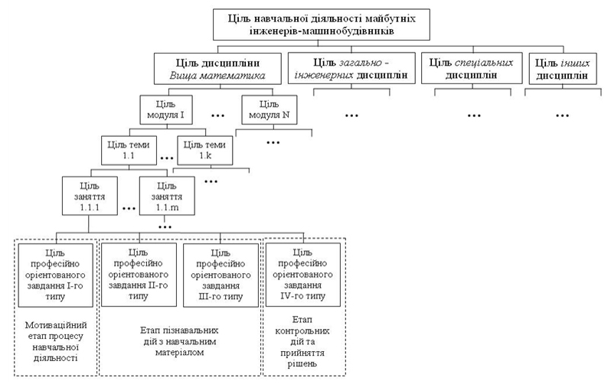
Дерево целей системы учебной деятельности

Slide 26
Модель представления первичного образа внутренней цели
Специальные дисциплины
Научиться устанавливать зависимость между деформацией и напряжением для тела в нагруженном состоянии с помощью обобщенного закона Гука с использованием СЛАУ
Теория пластической деформации
Сопротивление материалов
Общеинженерные дисциплины
Элементы линейной и векторной алгебры
Высшая математика
В результате этап познавательных действий с учебным материалом совпадает со вторым этапом осознания качественных параметров цели с определением результата их декомпозиции.

Slide 27
3. Принцип псевдосвободы выбора находится в разногласии с авторитарными методами управления; осуществление этого принципа невозможно в рамках авторитарного стиля воспитания и обучения, поскольку авторитаризм исключает альтернативность. С этой точки зрения, выбор между «шагом влево» и «шагом вправо» является несущественным, иначе говоря, психологический выбор имеет в виду наличие рационально или эмоционально прогнозируемых расхождений. На этом этапе происходит определение для каждой цели количественных характеристик с разработкой образов цели для осознания последовательности действий в процессе получения необходимых знаний и умений.

Slide 28
С этой целью каждый шаг этапа познавательных действий с учебным материалом, который содержится в составляющих предлагаемого нами учебно-методического комплекса, мы начинаем из формулировок:
Необходимые знания об ...
Учимся ...
Вычисляем с помощью ...
«Учим» свой компьютер …и так далее.

Slide 29
Взаимодействие этапа познавательных действий с этапом определения количественных характеристик целей
Этап познавательной деятельности с учебным материалом
Этап контрольных действий и принятия решения
Необходимые знания об …
Учимся …
Вычисляем с помощью …
Обучаем свой компьютер …
Моделируем профессиональную деятельность инженера …
…
Таким образом, продолжение этапа познавательных действий с учебным материалом совпадает с этапом определения для каждой цели количественных характеристик.

Slide 30
4. Принцип псевдосвободы выбора цели имеет в виду лишь частичную проинформированность субъекта о перспективах каждой альтернативы; принцип проявляется в задачах с неполными данными, поскольку полная информированность сводит дело к простому расчету, мы же говорим о выборе психологическом, в котором непременно присутствует волевое начало, опосредствованное через мотив. Как мы видим, принцип псевдосвободы выбора цели неявно допускает способность субъекта в процессе психологической деятельности строить модели будущего (для будущего специалиста это моделирование профессиональной деятельности).

Slide 31
На этом этапе студент имеет возможность сознательно ставить перед собой учебные цели, добиваться их выполнения и оценивать полученные результаты. Кроме того основным умением будущего инженера становится выбор цели из других и обоснование этого выбора, определение возможности достижения цели, определение иерархии целей, определение места сформированной внутренней цели и соответствующего учебного действия в существующей иерархии целей и действий. Формирование таких умений обеспечивает уменьшение затрат учебного времени и когнитивных усилий на формирование внутреннего дерева целей и на его дальнейшее использование.

Slide 32
Учитывая таким образом принцип псевдосвободы выбора цели, мы считаем, что эффективность реализации процесса формирование внутренних целей обеспечивает интенсификацию всего процесса учебно-познавательной деятельности, а время, израсходованное на целеполагание, с лихвой окупается благодаря его минимальным затратам на сам процесс обучения.

Slide 33
Приемы формирования содержания обучения дисциплине в ВУЗе
Образование, как одно из важнейших направлений трансформации социального интеллекта общества, нуждается в пересмотре своего содержания.
Анализ научных публикаций, известных исследований, собственного опыта и опыта других преподавателей ВНЗ позволяет утверждать о том, что существуют разные подходы к решению этой проблемы. Рассмотрим некоторые из них.

Slide 34
Согласно Закону Украины «О высшем образовании» содержание обучения трактуется как структура, содержание и объем учебной информации, усвоение которой обеспечивает личности возможность получения высшего образования и определенной квалификации».
Учитывая соответствующую терминологию под содержанием обучения в ВУЗе мы понимаем научно обоснованную систему дидактического и методически оформленного учебного материала, в котором отображаются цели образовательной и профессиональной подготовки будущих специалистов и обобщаются требования к их квалификационным уровням, компетентности.

Slide 35
Управление качеством – одно из приоритетных направлений развития большинства систем образования развитых стран. Значительное внимание и усилия специалистов в этом процессе концентрируются на коррекции содержания профессиональной подготовки студентов в контексте соответствия следующим позициям:
Во-первых, это соответствие отраслевым стандартам высшего образования (соответствие Стандарту). Во-вторых, это достижение возможности максимального использования системы профессиональных знаний, полученных студентами в ВУЗе для будущей деятельности. В-третьих, это соответствие критерию эффективности возможных затрат (умственных, физических, материальных и затрат необходимого времени и т.п.).

Slide 36
Большинство высших учебных заведений в своей деятельности старается реализовать именно первую позицию – «соответствие Стандарту», что значительно легче для всех структурных подразделений ВУЗа. Это обусловлено тем, что согласно Стандартам образовательные и квалификационные требования к выпускникам определенного профиля ограничиваются приобретением функций и стандартных задач деятельности, а также перечнем умений и навыков решения задач профессиональной деятельности.

Slide 37
Вторая тенденция, как отмечалось, заключается в ведущей роли моделирования в системе предметных знаний современного высшего образования.
В частности, во многих научных публикациях высказывается мысль о необходимости перестройки содержания современного высшего образования таким образом, чтобы дать студентам всех специальностей те базовые знания о современной высшей математике, которые необходимы для успешного овладения методом структурного математического моделирования. С этой же точки зрения рассматривается и преподавание других фундаментальных дисциплин.

Slide 38
С нашей точки зрения, соблюдение стратегии «соответствие Стандарту», например, в математическом образовании, унифицирует процесс подготовки специалистов, не учитывает динамики рынка труда, т.е. ограничивает возможности реализации других стратегий достижения качественных изменений в реформировании высшего образования. Именно поэтому, особой актуальности в технологиях обучения и воспитания приобретают «модель субъект-субъектного взаимодействия», которая и создает методологическую основу для внедрения профессионально-компетентных моделей подготовки студентов ВУЗов.

Slide 39
При выборе пути для реализации обучения математическому моделированию берется ориентация на теоретический базис методологии математических знаний, который заключается в их универсальности, т.е. в возможности применения их к исследованию объектов разной природы и анализа разнообразных типов взаимосвязей и взаимозависимостей между экономическими, социальными и другими факторами, которые, в свою очередь, требует четкой структуризации учебного материала. И потому, из аналитического обзора типичных действующих программ дисциплин математического цикла важно актуализировать те разделы, в которых предполагается использование математического моделирования как исследовательского приема и как метода обучения математическим дисциплинам студентов инженерных специальностей.

Slide 40
Для этого необходимо на примере высшей математики:
выделить круг значимых заданий, для решения которых студентам понадобятся знания, навыки и умения по применению методов математического моделирования как в процессе рассмотрения непосредственно учебных, исследовательских проблем, так и в будущей профессиональной деятельности;
сформировать базовый банк моделей – совокупность математических моделей, которые будут оказывать содействие принятию оптимальных решений в управленческой инженерной деятельности;
выработать методическую стратегию овладения методологией математического моделирования, которое базируется на типологии математических упражнений и задач, выполнение которых обуславливает содержание учебного процесса.

Slide 41
Стратегическая программа по моделированию в контексте существующей концепции образования должна реализовываться, по крайней мере, в трех ее аспектах, а именно:
повышать базовый уровень знаний, умений и навыков на основе использования моделирования как метода обучения;
вооружать студентов методологической основой проведения научных исследований с их практическим применением в разнообразных направлениях предпринимательской деятельности (например, в маркетинговых исследованиях);
формировать профессиональное мышление.

Slide 42
Таким образом, во время формирования профессионального мышления встаёт вопрос о необходимости применения заданий, которые способствовали бы созданию операций учебной деятельности и поддерживали бы её мотивацию, так как известно, что мотивы стихийно, сами по себе не возникают, а нуждаются в формировании и поддержании в процессе самой деятельности.

Slide 43
Мы применяем профессионально ориентированные задачи на разработку орудий деятельности и соответствующих им орудийных операций учебной деятельности.
Разработка орудий
(орудийных операций):
анализа предмета (выявление его свойств)
управления предметом (изменение его «поведения»)
преобразования предмета (изменение его свойств)

Slide 44
К орудиям анализа предмета деятельности относятся разные методы расчетов и анализа объектов и явлений, в том числе их контроль в разных предметных областях. Например, все способы доказательства теорем – это методы анализа (рассмотрение определений и некоторых свойств) понятий, объектов, т.е. орудия анализа предмета деятельности. Другой пример, все способы проверки и контроля инженерных расчетов для любых изделий по каким-то параметрам являются орудиями или операциями анализа предмета деятельности.
К орудиям преобразования предмета деятельности относятся разные средства влияния на «материал», инженерный объект с помощью математических расчетов. Сюда входят главным образом расчеты работы разных технических устройств.
Под орудиями управления предметом деятельности понимают также разные средства влияния на «материал» и прежде всего разные программные средства.

Slide 45
Рассмотрим четыре типа профессионально ориентированных задач на
примере высшей математики.
Первый тип – задачи на разработку орудий анализа предмета деятельности, теоретических орудий, необходимых для введения в высшую математику понятий, теоретических положений, формул, теорем, которые необходимы во время изучения общеинженерных, специальных дисциплин, а в будущем – в профессиональной деятельности. Задача первого типа оказывают содействие ориентированию будущих инженеров в построении образа внутренней цели.

Slide 46

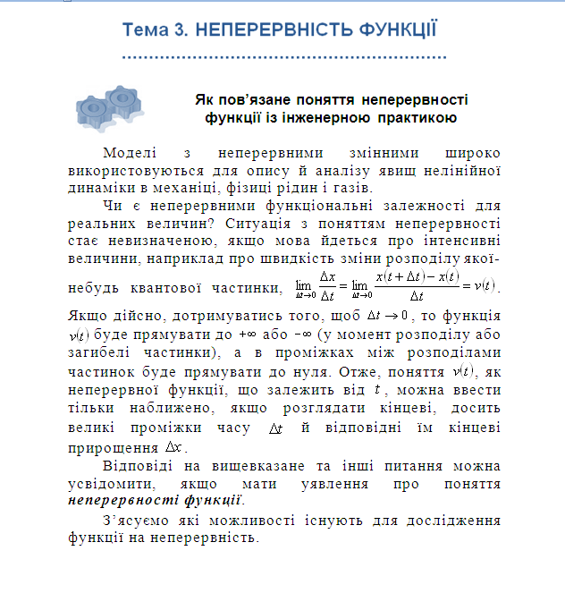
Пример I-го типа задач в рабочей тетради

Slide 47
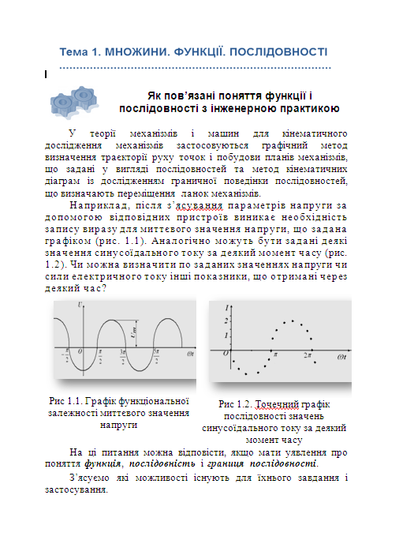
Пример I-го типа задач в рабочей тетради

Slide 48
Рассмотрим четыре типа профессионально ориентированных задач на примере высшей математики.
Второй тип – задачи на разработку орудий анализа предмета деятельности, практических орудий, необходимых для применения в высшей математике понятий, теоретических положений, формул, теорем, которые необходимы также для изучения общеинженерных, специальных дисциплин, а в будущем – в профессиональной деятельности. Задача первого и второго типов оказывают содействие ориентированию студентов в построении дерева целей их интегрированию и сознательному выбору целей среди различных.

Slide 49
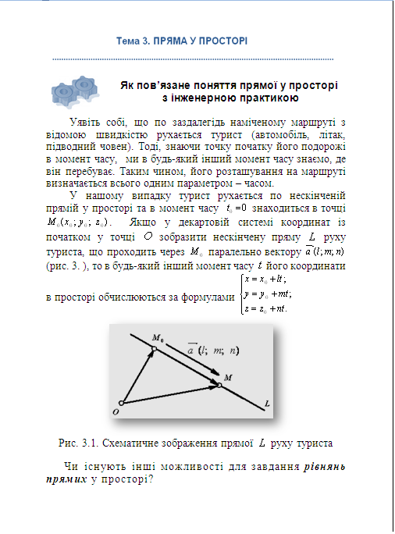
Пример IІ-го типа задач в рабочей тетради

Slide 50
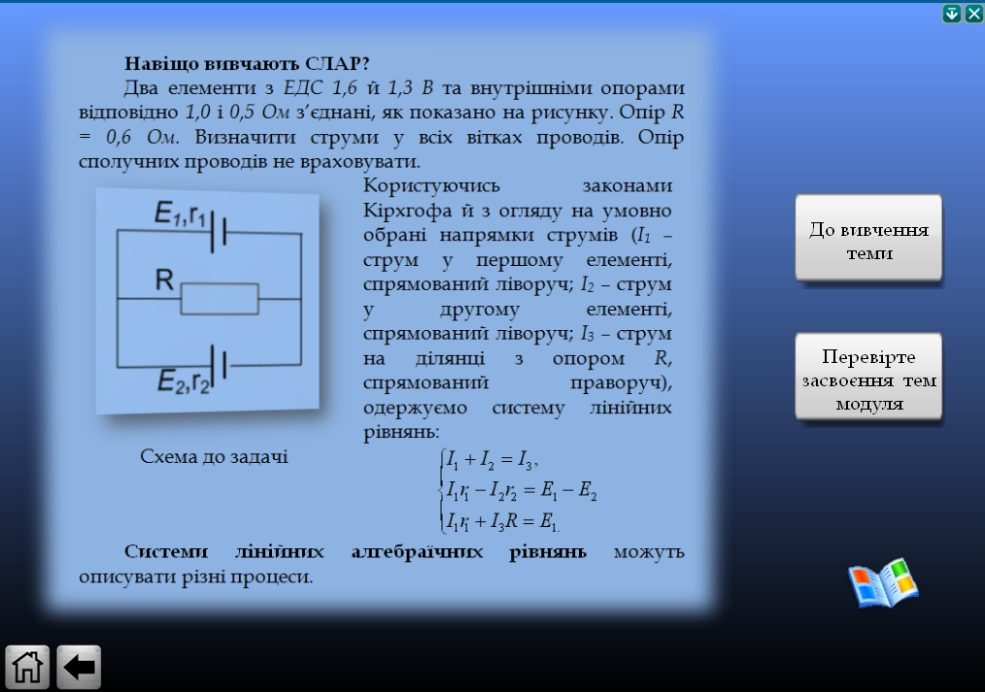
Пример IІ-го типа задач в электронном учебнике

Slide 51
Рассмотрим четыре типа профессионально ориентированных задач на примере высшей математики.
Третий тип – задачи на разработку орудий преобразования предмета деятельности. Их сущность заключается в том, что элементы орудия, которые необходимо получить, сопоставленные с уже известными из высшей математики элементами других орудий во время изучения общеинженерных, специальных дисциплин, а в будущем – в профессиональной деятельности. Задача третьего типа оказывают содействие этапу определения качественных характеристик цели. Профессионально ориентированные задачи этого типа рассматриваются с помощью математических моделей.

Slide 52
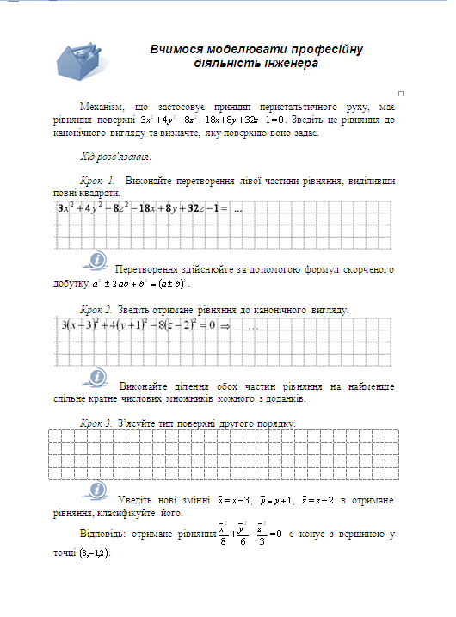
Пример IІI-го типа задач в рабочей тетради

Slide 53
Рассмотрим четыре типа профессионально ориентированных задач на примере высшей математики.
Четвертый тип – задачи на разработку орудий управления предметом деятельности и контроля этих орудий. Особенность задач этого типа заключается в разработке орудий и операций вспомогательной деятельности – контроля (анализа) орудий определенной системы, созданных во время решения задач второго и третьего типов. Процесс контроля (анализа) орудий происходит при помощи программных средств в процессе создания творческих проектов. Задачи на разработку орудий управления оказывают содействие преобразованию сформированных знаний и умений во время четкого, осознанного действия, которое заложено целями, поставленными ранее.

Slide 54
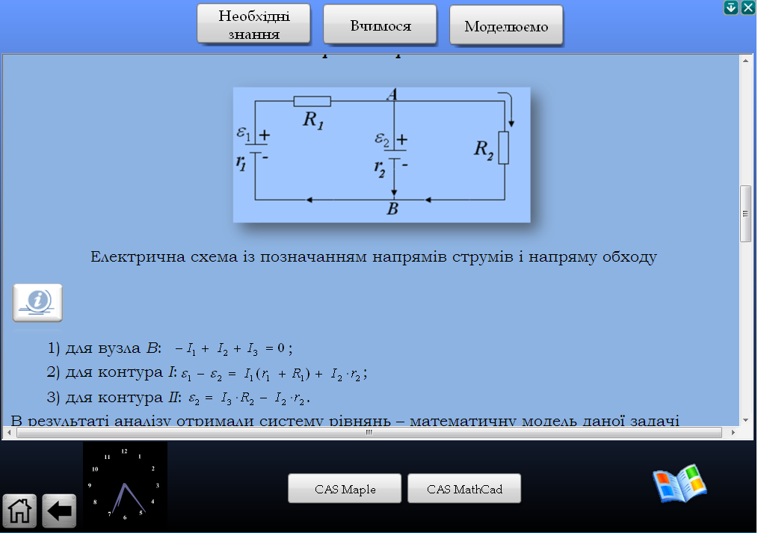
Пример IV-го типа задач в электронном учебнике

